Slide 1
Методическое объединение воспитателей логопедических групп на базе МБ ДОУ «Детский сад № 182» компенсирующего вида
Правильная артикуляция
сонорных звуков
учителя – логопеды
Иванова Н.Н.
Товстик И.Н.
г.Новокузнецк

Slide 2
К группе сонорных звуков
относят звуки
[Л],[Л’], [Р], [Р’]

Slide 3
-согласный -ротовой -сонорный -смычно – проходной -переднеязычный -твёрдый
ЗВУК [Л]

Slide 4
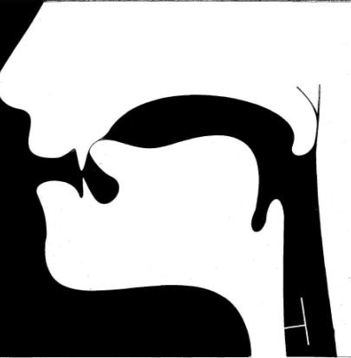
Правильная артикуляция звука [Л]
губы — раскрыты, занимают нейтральное положение или же положение, необходимое для произнесения предшествующего (последующего) звука;
зубы — разомкнуты;
кончик языка поднимается и упирается в верхние резцы или их десны, передняя и средняя части спинки языка опущены, боковые края языка тоже опущены (иногда с одной стороны, чаще с двух сторон), между ними и коренными зубами остаются щели, через которые выходит воздушная струя, задняя часть спинки языка поднята к мягкому нёбу и несколько оттянута назад. Форма языка напоминает седло: кончик языка и задняя часть спинки подняты, передняя и средняя части спинки вместе с краями опущены;
мягкое нёбо — поднято, прижато к задней стенке глотки и закрывает проход в носовую полость;
голосовые связки — напряжены, сближены, вибрируют, давая голос;
воздушная струя — при выходе попадает в ротовую полость и выходит по бокам языка, поэтому звук [л] и называют боковым.

Slide 5
Звук [Л’]
-СОГЛАСНЫЙ -РОТОВОЙ -СОНОРНЫЙ -СМЫЧНО - ПРОХОДНОЙ -ПЕРЕДНЕЯЗЫЧНЫЙ -МЯГКИЙ

Slide 6
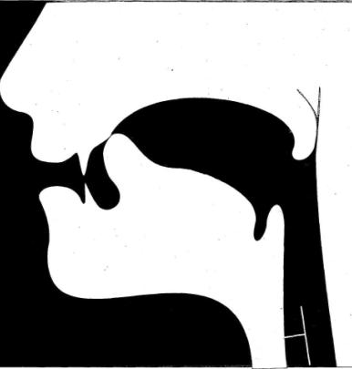
Правильная артикуляция звука [Л’]
Мягкий звук [Л’] отличается по артикуляции от парного твердого следующим:
губы - растянуты в стороны, как при улыбке,
кончик языка - поднят несколько выше и упирается в альвеолы,
средняя и задняя части спинки языка подняты и продвинуты вперед к концу твердого и началу мягкого нёба, что и дает смягчение.
мягкое нёбо — поднято, прижато к задней стенке глотки и закрывает проход в носовую полость;
голосовые связки — напряжены, сближены, вибрируют, давая голос;
воздушная струя — при выходе попадает в ротовую полость и выходит по бокам языка.

Slide 7
ЗВУК [Р]
-согласный -ротовой -сонорный -дрожащий -переднеязычный -твёрдый

Slide 8
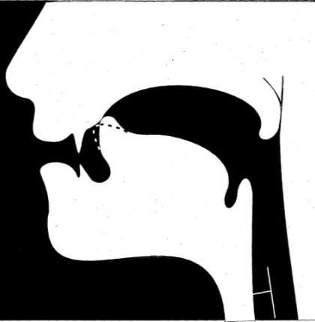
Правильная артикуляция звука [Р]
заключается в следующем:
губы — полураскрыты или же занимают положение, необходимое для произнесения предшествующего (последующего) звука;
зубы — разомкнуты;
широкий кончик языка поднят вверх к альвеолам,
язык —напряжен, спинка языка приподнята, между нею и нёбом свободно проходит воздух, боковые края языка плотно прилегают к верхним коренным зубам;
мягкое нёбо — поднято, прижато к задней стенке глотки и закрывает проход в носовую полость;
голосовые связки — напряжены, сближены, вибрируют, давая голос;
воздушная струя — при выдохе попадает в ротовую полость на напряженный кончик языка и колеблет его.

Slide 9
ЗВУК [Р’]
-согласный -ротовой -сонорный -ДРОЖАЩИЙ -переднеязычный -МЯГКИЙ

Slide 10
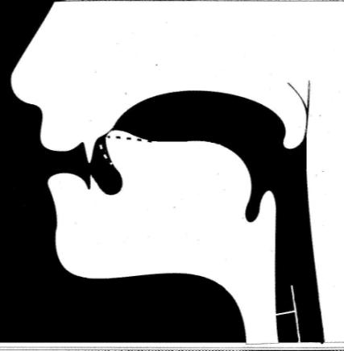
Правильная артикуляция звука [Р’]
Мягкий звук [Р’] отличается по артикуляции от парного твердого дополнительным подъемом средней части спинки языка к нёбу и некоторым продвижением его вперед.

